Slide 1
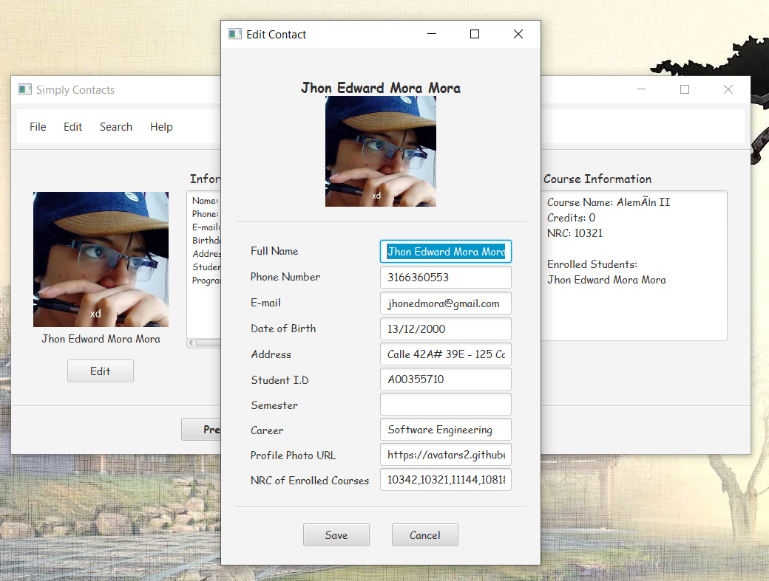
Simply Contacts
Cruz Gabriel
Mora Jhon
Rosero Santiago
Vera Juan

Slide 2

Dificultades
Eliminación de datos
Persistencia
Apartado visual

Slide 3
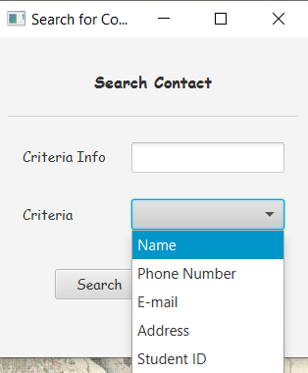
Busqueda

Slide 4
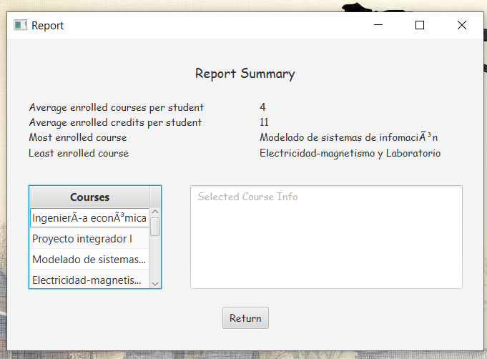
Reporte

